Slide 1
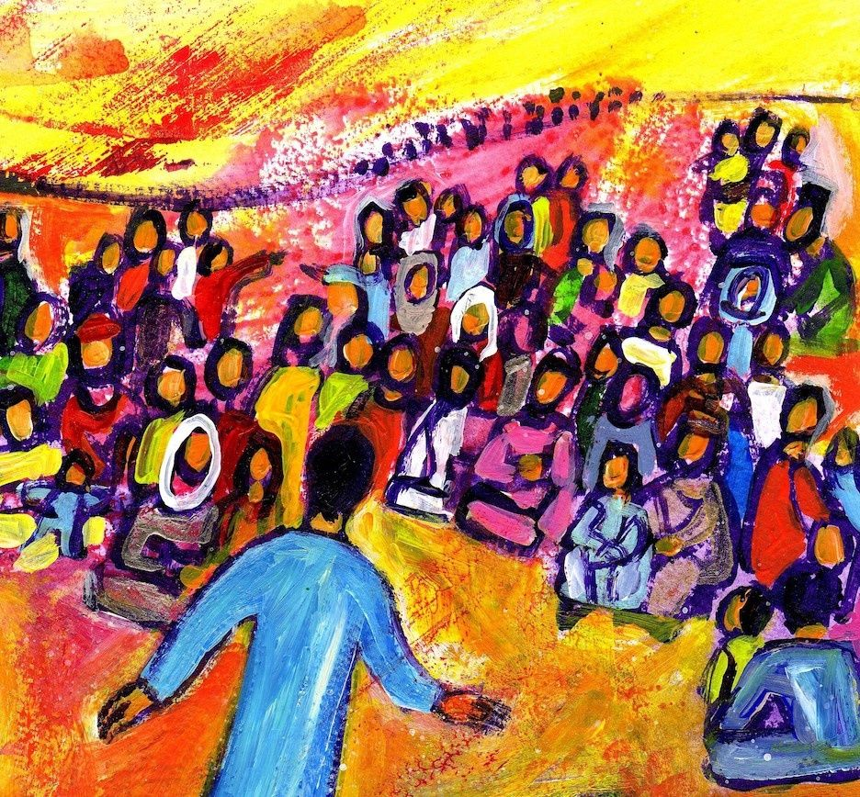
6ème dimanche
du Temps ordinaire
Le 15 février 2026
Si votre justice ne surpasse
pas celle des scribes et des
pharisiens vous n’entrerez
pas dans le royaume des cieux
Matthieu 5, 20

Slide 2
Au coeur de ce monde,
le souffle de l´Esprit
Fait retentir le cri de la Bonne Nouvelle !
Au coeur de ce monde,
le souffle de l´Esprit
Met à l´oeuvre aujourd´hui
des énergies nouvelles

Slide 3
Voyez ! les pauvres sont heureux :
Ils sont premiers dans le Royaume !
Voyez ! les artisans de Paix :
Ils démolissent leurs frontières !
Voyez ! les hommes au coeur pur :
Ils trouvent Dieu en toute chose !

Slide 4
Au coeur de ce monde,
le souffle de l´Esprit
Fait retentir le cri de la Bonne Nouvelle !
Au coeur de ce monde,
le souffle de l´Esprit
Met à l´oeuvre aujourd´hui
des énergies nouvelles

Slide 5
Voyez ! le peuple est dans la joie :
L´amour l´emporte sur la haine !
Voyez ! les faibles sont choisis :
Les orgueilleux n´ont plus de trône !
Voyez! les doux qui sont vainqueurs :
Ils ont la force des colombes !

Slide 6
Au coeur de ce monde,
le souffle de l´Esprit
Fait retentir le cri de la Bonne Nouvelle !
Au coeur de ce monde,
le souffle de l´Esprit
Met à l´oeuvre aujourd´hui
des énergies nouvelles

Slide 8
Préparation pénitentielle
Frères et sœurs, préparons nos cœurs à la rencontre du Seigneur en lui demandant pardon pour nos péchés.
Seigneur Jésus, toi qui es venu accomplir la Loi et qui nous apprends à aimer, tu nous redis encore aujourd’hui ton amour, accorde-nous ton pardon.
— Nous avons péché contre toi.
Toi qui es le Chemin et la Vie, toi qui nous promets de partager ta gloire, montre-nous, Seigneur, ta miséricorde.
— Et donne-nous ton salut.

Slide 10
Gloria, gloria, in excelsis Deo !
Et paix sur la terre aux hommes qu’il aime
Nous te louons, nous te bénissons,
nous t’adorons, Nous te glorifions,
nous te rendons grâce
pour ton immense gloire,
Seigneur Dieu, roi du ciel,
Dieu le Père tout-puissant.

Slide 11
Seigneur, Fils unique, Jésus-Christ,
Seigneur Dieu, Agneau de Dieu,
le fils du Père ;
Toi qui enlèves les péchés du monde, prends pitié de nous ;
Toi qui enlèves les péchés du monde, reçois notre prière ;
Toi qui es assis à la droite du Père, prends pitié de nous;

Slide 12
Car toi seul es Saint,
toi seul es Seigneur,
Toi seul es le très haut ;
Jésus-Christ avec le Saint Esprit
Dans la gloire de Dieu le Père, AMEN
Gloria, gloria, in excelsis Deo

Slide 14
Psaume
Heureux ceux qui marchent
suivant la loi du Seigneur

Slide 16
Prière universelle
Dieu très bon,
écoute nos appels

Slide 18
Approchons-nous de la table
Où le Christ va s'offrir parmi nous.
Offrons-lui ce que nous sommes
Car le Christ va nous transformer en lui
Voici l'admirable échange
Où le Christ prend sur lui nos péchés.
Mettons - nous en sa présence,
Il nous revêt de sa divinité

Slide 19
Père, nous te rendons grâce
Pour ton Fils, Jésus Christ le Seigneur.
Par ton Esprit de puissance,
Rends-nous dignes de vivre de tes dons.

Slide 21
Sanctus, Sanctus, Sanctus
Dominus Deus Sabaoth,
Sanctus, Sanctus, Sanctus Deus Sabaoth,
Pleni sunt caeli et terra gloria tua.
Hosanna, hosanna,hosanna in excelsis. (2x)
Benedictus qui venit in nomine Domini
Hosanna, hosanna, hosanna in excelsis. (2x)

Slide 23
Anamnèse
Il est grand le mystère de la foi.
Nous annonçons ta mort Seigneur Jésus;
Nous proclamons ta résurrection;
Nous attendons ta venue dans la gloire.

Slide 25
Agnus Dei qui tollis peccata mundi
Miserere nobis
Agnus Dei qui tollis peccata mundi
Miserere nobis
Agnus Dei qui tollis peccata mundi
Dona nobis pacem

Slide 27
En marchant vers toi, Seigneur,
Notre coeur est plein de joie :
Ta lumière nous conduit vers le Père
Dans l'Esprit, au royaume de la vie.

Slide 28
Par ce pain que nous mangeons
Pain des pauvres, pain des forts
Tu restaures notre corps
Tu apaises notre faim
Jusqu'au jour de ton retour.

Slide 29
En marchant vers toi, Seigneur,
Notre coeur est plein de joie :
Ta lumière nous conduit vers le Père
Dans l'Esprit, au royaume de la vie.

Slide 30
Par ce pain que nous mangeons
Pain des anges, pain du ciel
Tu nourris nos corps mortels
Tu nous ouvres le banquet
Qui n'aura jamais de fin.

Slide 31
En marchant vers toi, Seigneur,
Notre coeur est plein de joie :
Ta lumière nous conduit vers le Père
Dans l'Esprit, au royaume de la vie.

Slide 32
Par ce pain que nous mangeons
Pain unique, pain rompu
Tu rassembles les croyants
Peuple saint de baptisés
Appelés à l'unité.

Slide 33
En marchant vers toi, Seigneur,
Notre coeur est plein de joie :
Ta lumière nous conduit vers le Père
Dans l'Esprit, au royaume de la vie.

Slide 35
TU FAIS DE NOUS
UN PEUPLE DE TEMOINS
POUR DIRE AU MONDE TES MERVEILLES
TU VIENS DEMEURER
AU COEUR DE CHACUN
ET TA PAROLE NOUS REVEILLE

Slide 36
Heureux les artisans de paix
Heureux ceux qui sont appelés
Ta Parole est Bonne Nouvelle
Signe de ton Amour pour nous

Slide 37
TU FAIS DE NOUS
UN PEUPLE DE TEMOINS
POUR DIRE AU MONDE TES MERVEILLES
TU VIENS DEMEURER
AU COEUR DE CHACUN
ET TA PAROLE NOUS REVEILLE

Slide 38
Etre attentif aux cris de l'Homme
Accueillir le désir de Dieu
Recevoir l'Esprit qui libère
Témoin du "oui" offert à Dieu

Slide 39
TU FAIS DE NOUS
UN PEUPLE DE TEMOINS
POUR DIRE AU MONDE TES MERVEILLES
TU VIENS DEMEURER
AU COEUR DE CHACUN
ET TA PAROLE NOUS REVEILLE

